Slide 1
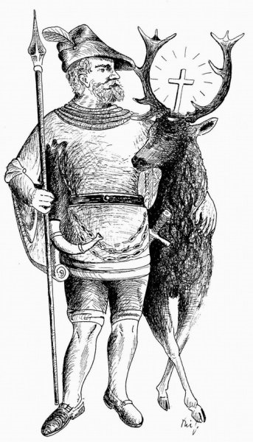
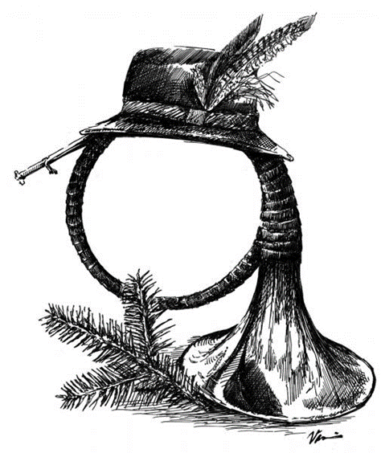
Obec Sudoměř,
Myslivecký spolek „Hrádek“ Katusice
a Základní škola Katusice
zvou na koncert
LOVECKÉ HUDBY
HUBERTSKÁ MŠE
v neděli 14.10.2018 od 14 hodin
v sudoměřském kostele Narození Panny Marie v podání
trubačského souboru „Horečtí trubači“
a flétnařek ZŠ Katusice

